Slide 1
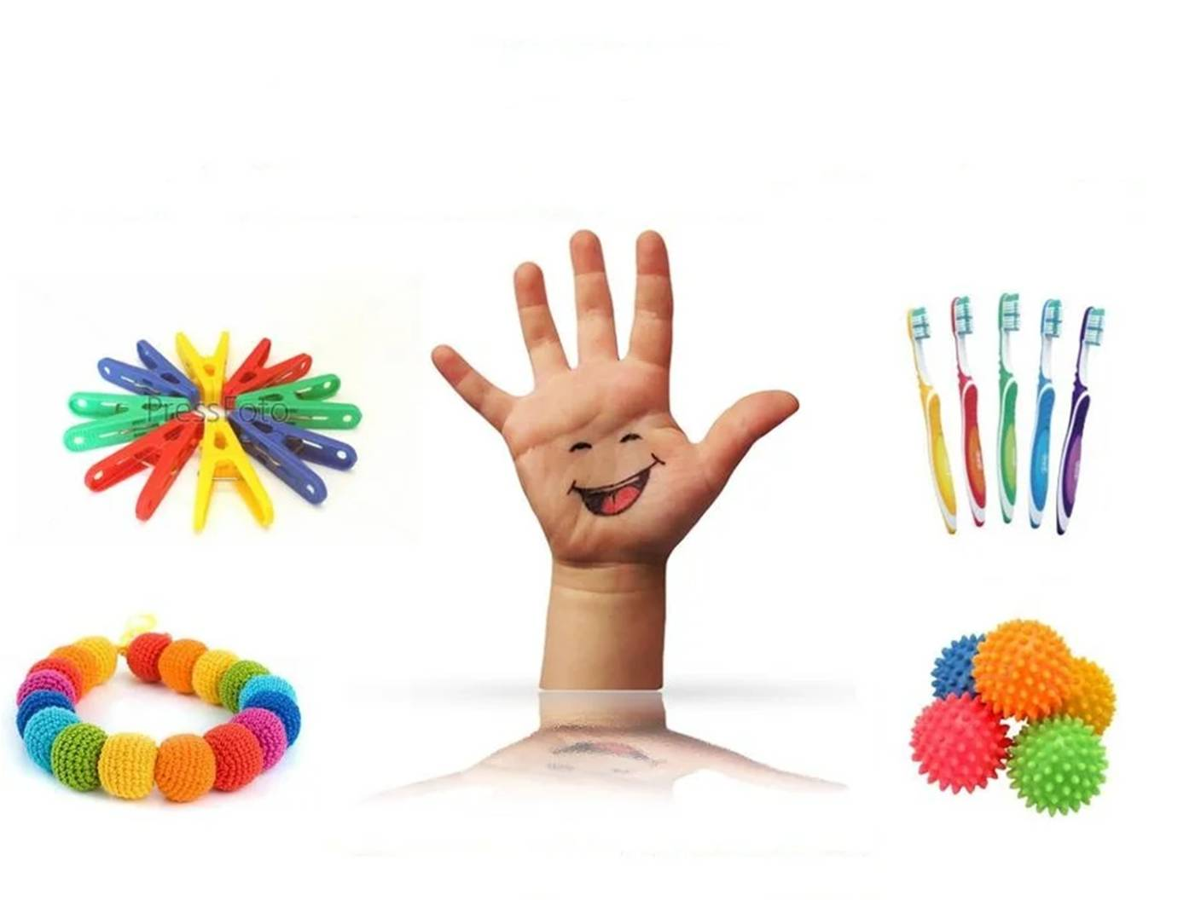
Развитие мелкой моторики рук детей дошкольного возраста
Выполнила воспитатель ГБДОУ №32 Выборгского района
Санкт- Петербурга
Соловьева А.Д.

Slide 2
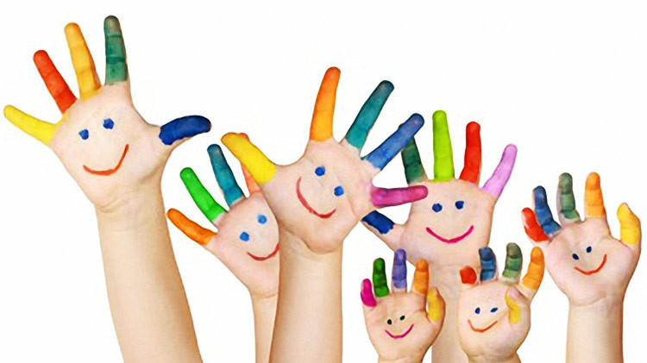
Цель
Развитие мелкой моторики и координации движений рук у детей дошкольного возраста через различные виды деятельности

Slide 3
Задачи
Развитие мелкой моторики пальцев рук у детей дошкольного возраста посредством дидактических игр, нетрадиционных техник рисования, пальчиковых игр.
Развитие тактильной чувствительности рук детей
Содействовать нормализации речевой функции

Slide 4
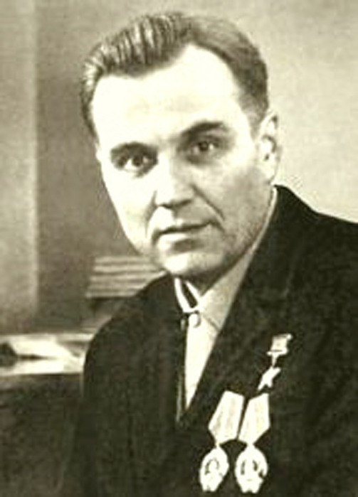
«Истоки способностей и дарования детей – на кончиках их пальцев. От пальцев, образно говоря, идут тончайшие нити – ручейки, которые питают источник творческой мысли. Другими словами, чем больше мастерства в детской руке, тем умнее ребенок»

Slide 5
Что такое мелкая моторика
Что же такое мелкая моторика? Физиологи под этим выражением подразумевают движение мелких мышц кистей рук.
Мелкая моторика - одна из сторон двигательной сферы, которая непосредственно связана с овладением предметными действиями, развитием продуктивных видов деятельности, письмом, речью ребенка. (М.М. Кольцова, Н.Н Новикова, Н.А. Бернштейн, В.Н. Бехтерев, М.В. Антропова, Н.А. Рокотова, Е.К. Бережная).

Slide 6
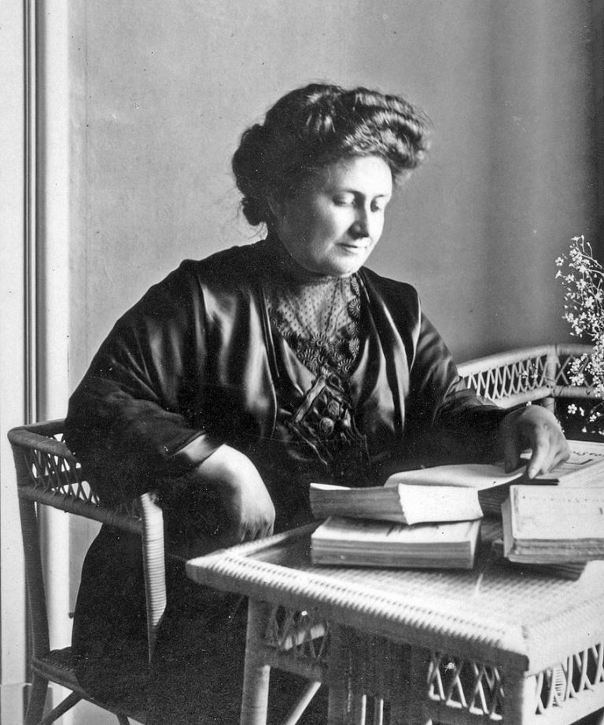
Известный итальянский педагог, психолог и врач Мария Монтессори отмечала, что благодаря контакту с окружением и собственным исследованиям, ребенок формирует запас понятий, которым может оперировать его интеллект. Без этого теряется способность к абстрагированию. Контакт происходит с помощью органов чувств и движений.

Slide 7
Особенности развития мелкой моторики.
В 1-2 года ребенок может держать два предмета в одной руке, чертить карандашом различные каракули, переворачивать страницы книги.
В 2-3 года ребенок может открывать различные ящики и доставать их содержимое, играет с песком, нанизывает бусы, лепит незатейливые фигурки с пластилина или глины.
В 3-4 года четко держит карандаш или ручку пальцами, собирает и строит различные постройки с кубиков и многое другое.
В 4-5 лет рисует карандашами, определяет предметы в мешке на ощупь, лепит из пластилина несколько частей, т.е. например ручки, ножки, голова и т.д. Умеет шнуровать ботинки.
В 5-6 лет должны быть навыки аккуратно раскрашивать картинки, писать буквы и числа.

Slide 8
Средства развития мелкой моторики
Пластилин
Бусы, пуговицы
Природный материал
Песком
Шнурки
Краски
Крышки
Прищепки

Slide 9
Способы развития мелкой моторики
Пальчиковая гимнастика
Шнуровки
Игры с прищепками
Рисование и раскрашивание
Игры с конструкторами и мозаикой
Игры с крупой, бусами

Slide 10
Способы развития мелкой моторики
Пальчиковый театр
Массаж кистей рук и пальцев
Пескотерапия
Игры с пластилином

Slide 11
Ребенок постоянно изучает, постигает окружающий мир. Основной метод накопления информации – прикосновения. Ребенку необходимо все хватать, трогать, гладить и пробовать на вкус. Роль взрослого помочь ему в этом, дать необходимый стимул для развития. Поэтому начинать работу по развитию мелкой моторики нужно с самого раннего возраста. А в младшем дошкольном возрасте можно выполнять простые упражнения, сопровождаемые стихотворным текстом.

Slide 12
Принципы работы
Наглядность, учет возрастных и индивидуальных особенностей
Развивающий характер обучения
Систематичность и последовательность

Slide 13
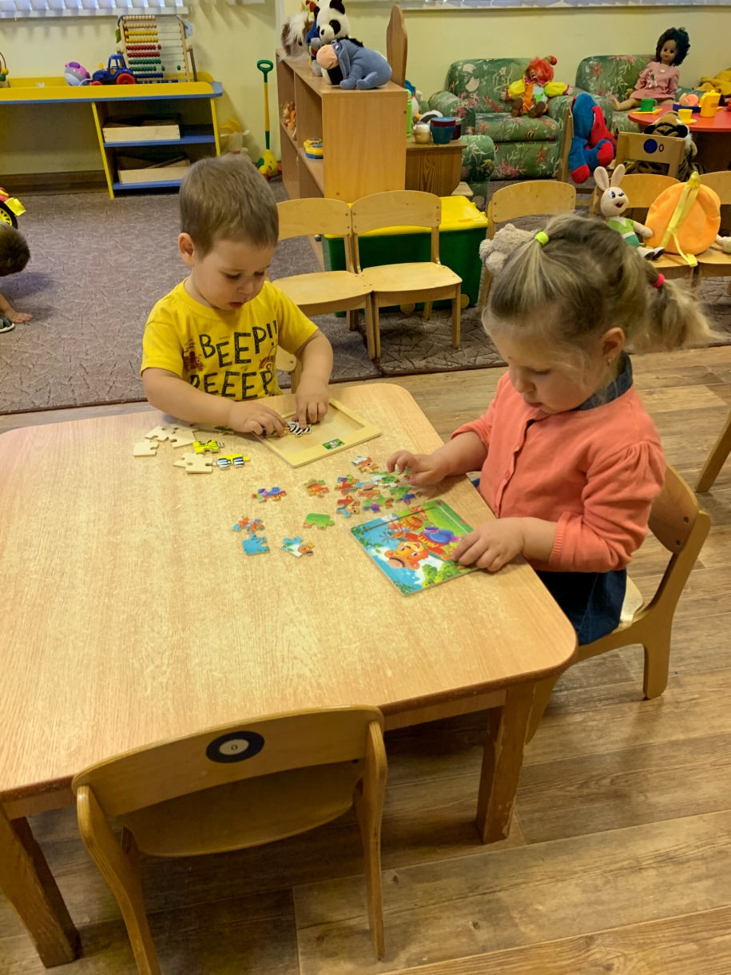
Мозаика, Пазлы
Этот материал способствует интенсивному развитию движений пальцев рук. Идея мозаики заключается в составлении из мелких частей целого изображения. Во время игры ребенок постоянно манипулирует деталями, проявляет сообразительность, наблюдательность, терпение и настойчивость.

Slide 14
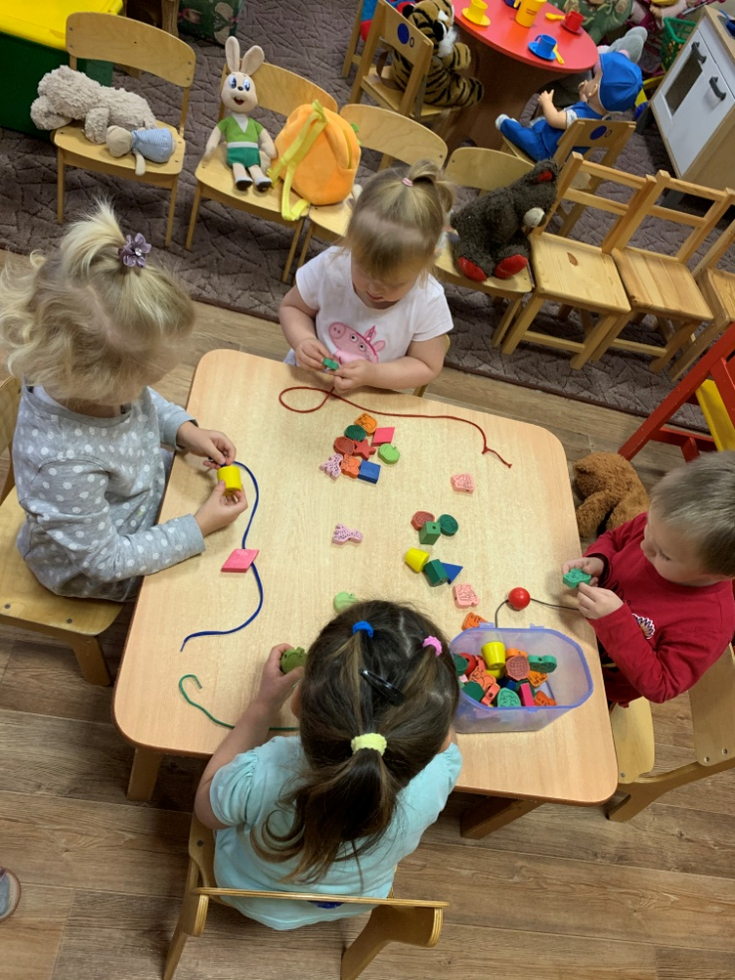
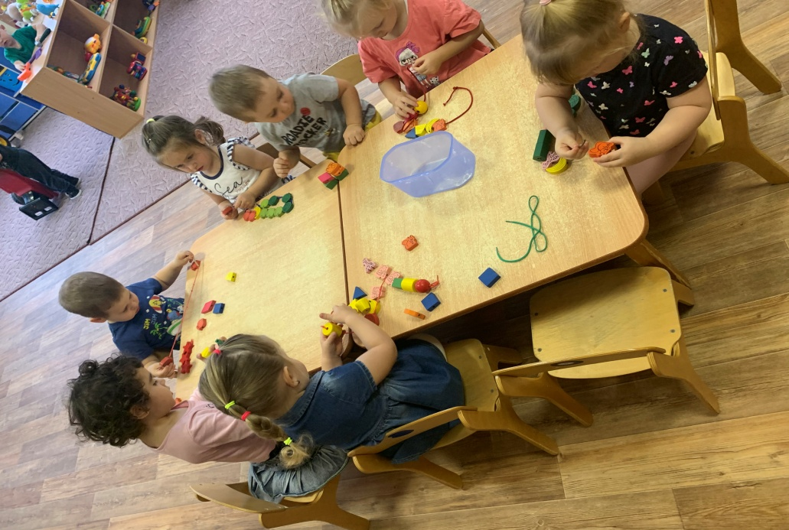
Игры с бусинками
«Разноцветные бусы», - помогут скоординировать движения обеих рук. Ребёнку предлагаются для нанизывания на верёвочку бусы с дырочками разного диаметра и глубины, что способствует совершенствованию координации системы «глаз-рука». В этой детской игре формируется не только ручная умелость, но и сенсорные эталоны (цвет, форма, величина)

Slide 15
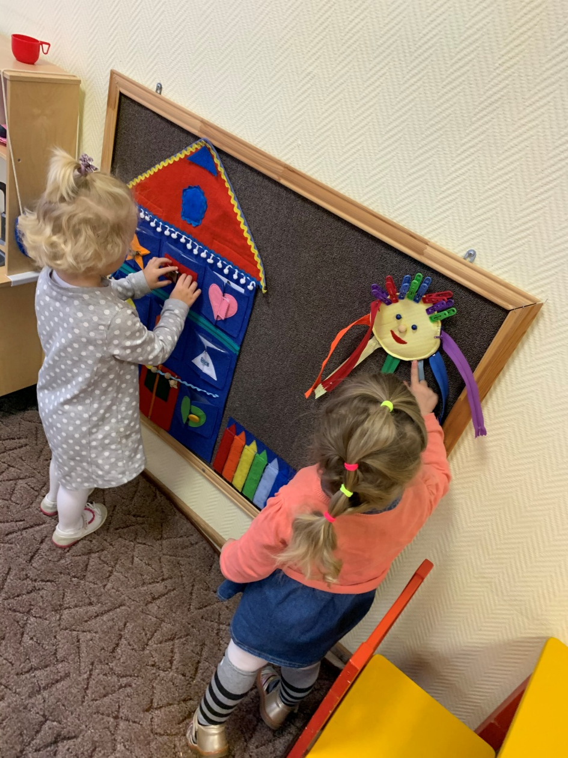
Игры-шнуровки, функциональные застежки
- Развивают сенсомоторную координацию, мелкую моторику рук;
- Развивают пространственное ориентирование;
- Формируют навыки шнуровки (шнурование, завязывание шнурка на бант);
Игра способствует улучше-нию координации движений, гибкости кисти и раскованности движений.

Slide 16
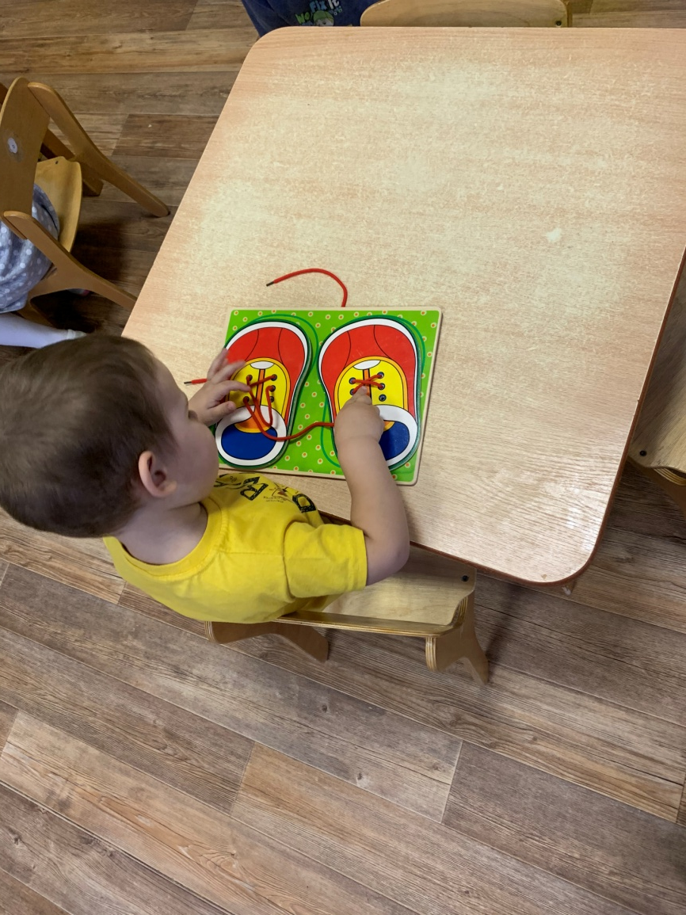
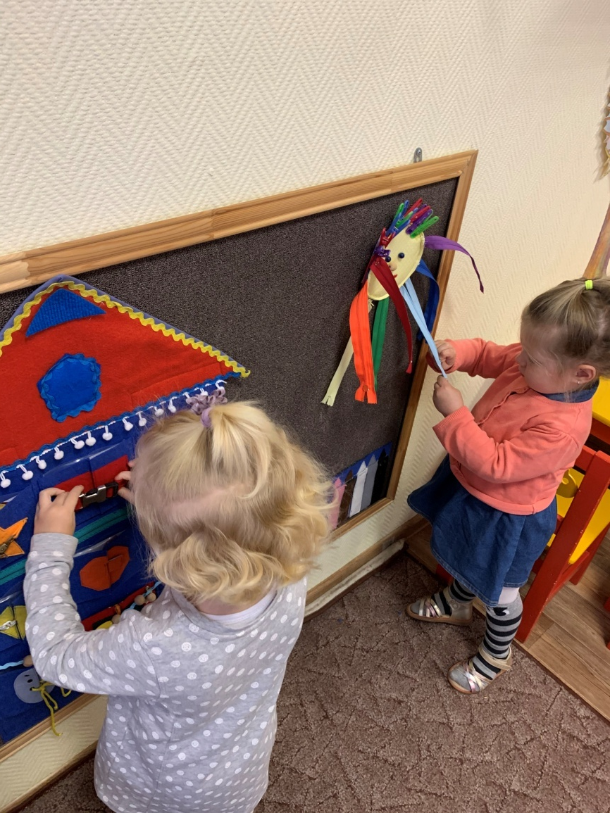
Игры-шнуровки, функциональные застежки

Slide 17
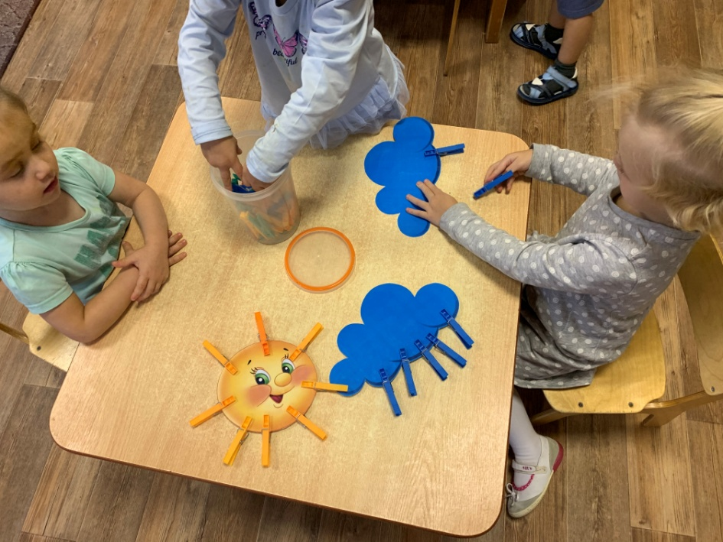
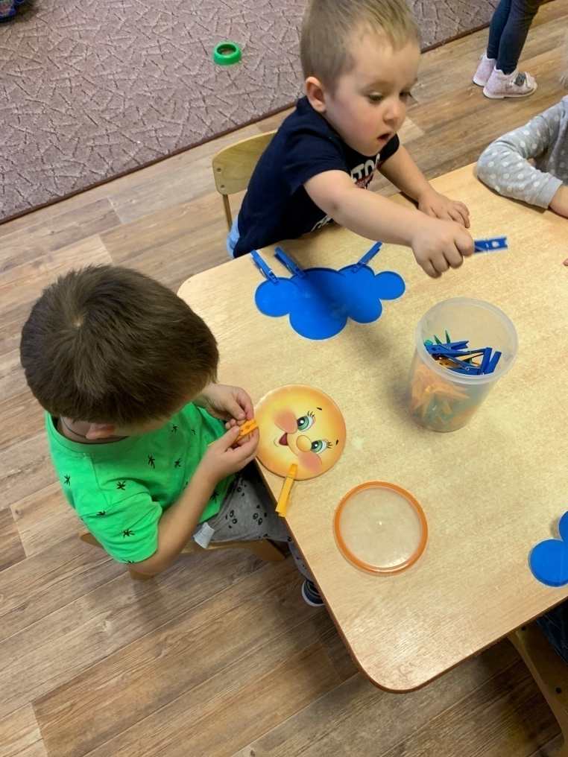
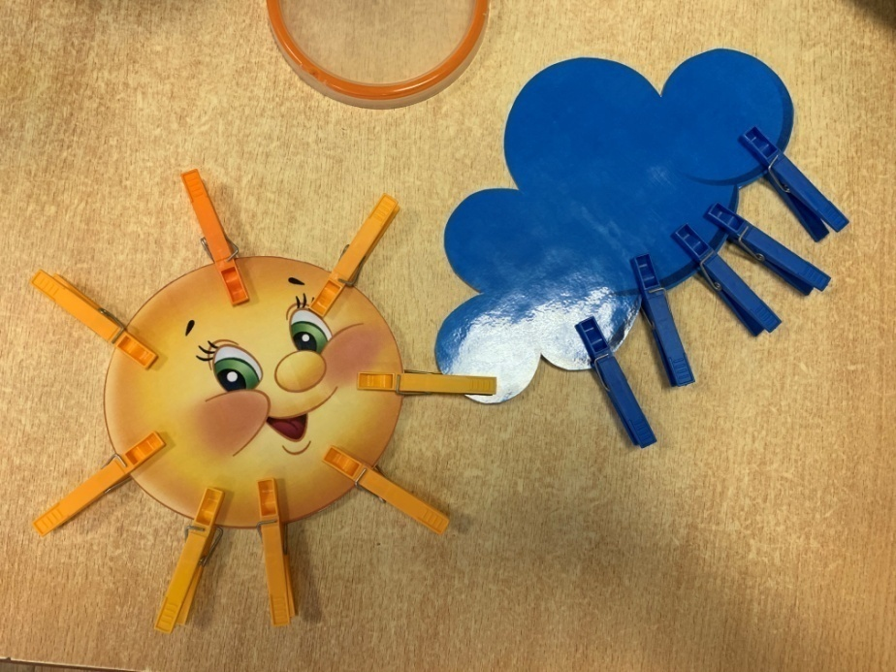
Игры с прищепками
Развивают мелкую моторику, пространственное воображение, способствуют развитию интеллекта и мышления, а также становлению речи.

Slide 18
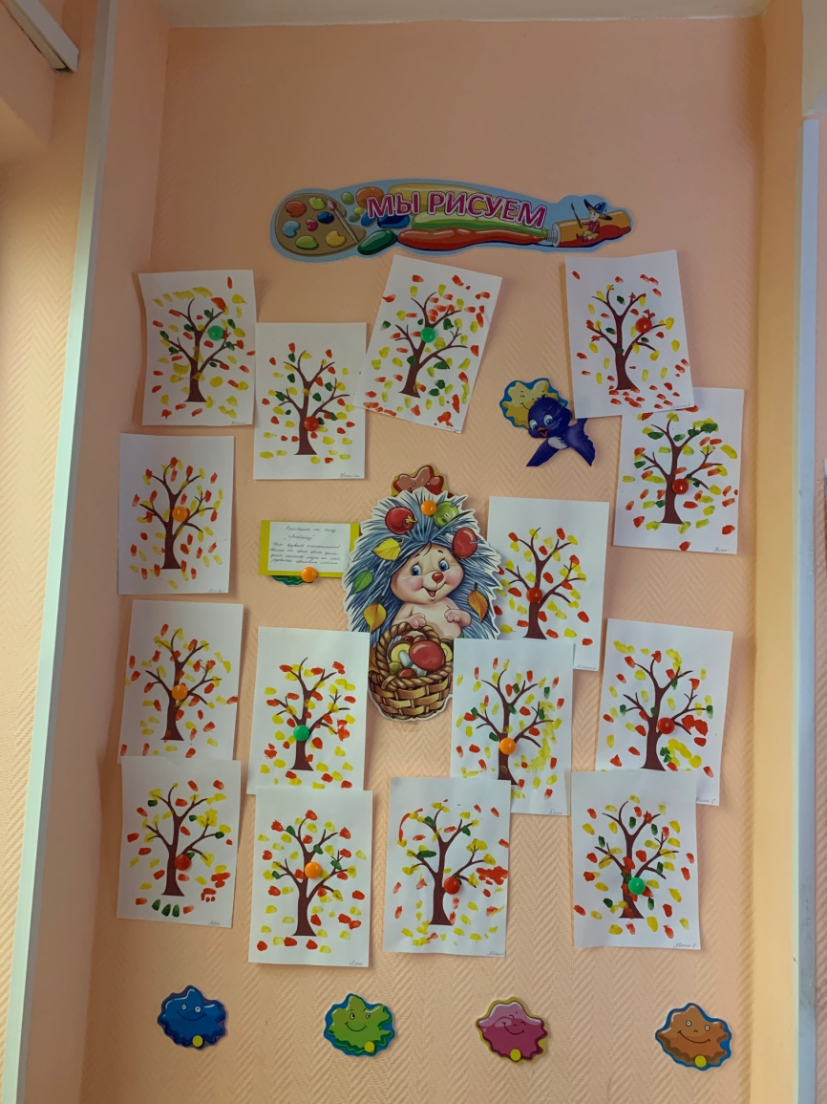
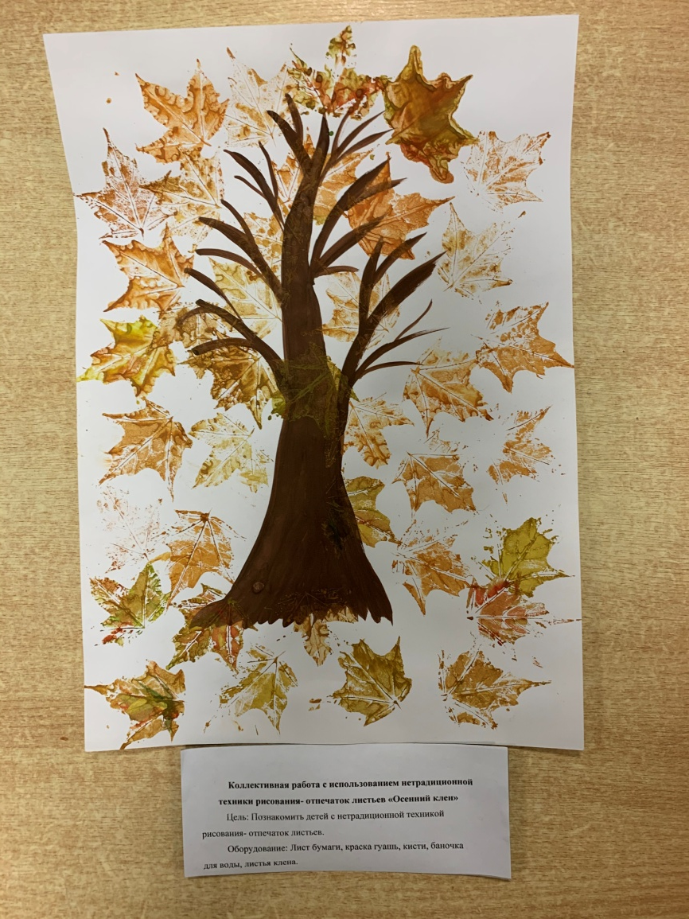
Рисование с использованием нетрадиционной техники
Рисование пальчиками, всей ладошкой, методом тычка, печать листьями.

Slide 19
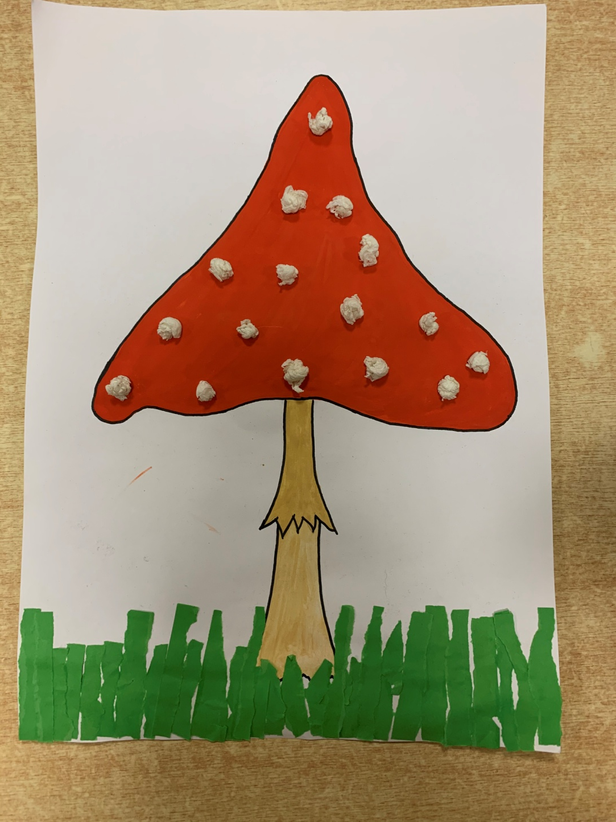
Аппликация
Приклеивание готовых форм, фигур, обрывание, смятие и разглаживание бумаги, скручивание салфеток.

Slide 20
Пальчиковая гимнастика
«Моя Семья»
(Руку сжать в кулак, поочередно разжимать пальцы, начиная с большого.)
Этот пальчик - дедушка,
Этот пальчик - бабушка,
Этот пальчик - папочка,
Этот пальчик - мамочка,
Этот пальчик - я.
Вот и вся моя семья (энергично сжать руку в кулак несколько раз).

Slide 21
Пальчиковая гимнастика
«Сорока – сорока»
Сорока – сорока
Кашу варила,
Деток кормила,
Этому дала,
Этому дала,
Этому дала,
Этому дала,
А этому не дала:
-Ты воду не носил,
Дров не рубил,
Кашу не варил,
Тебе нет ничего!
(При этом указательным пальцем правой руки выполняют круговые движения по ладони левой руки. Затем по очереди загибают все пальчики, кроме большого.)

Slide 22
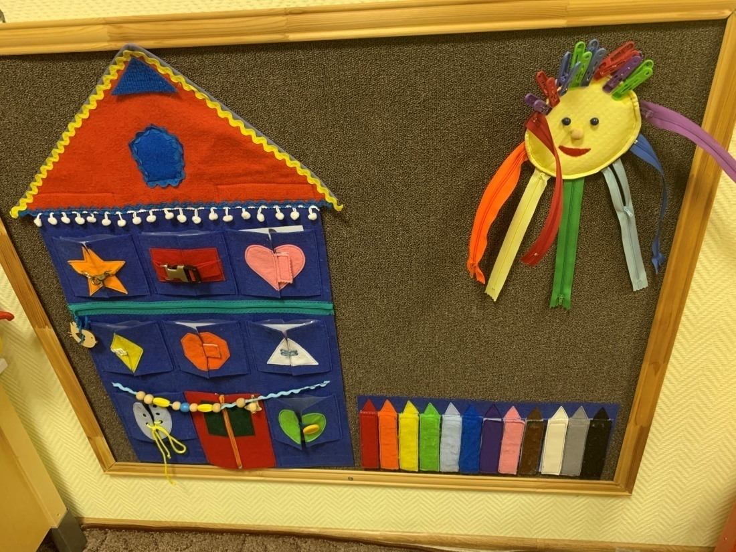
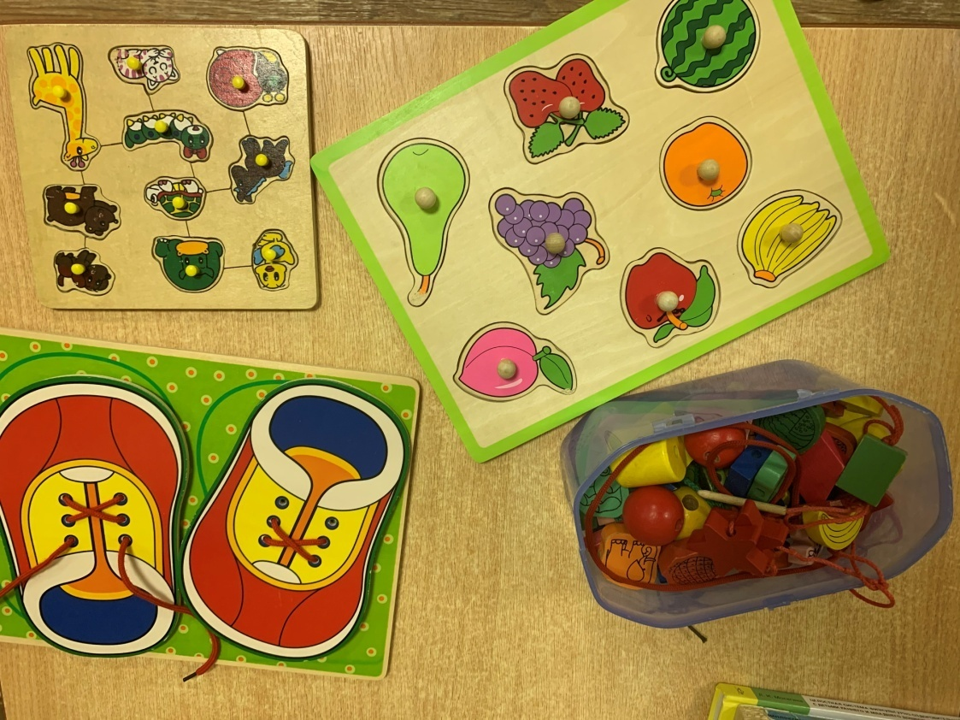
Все игры и пособия должны находиться в свободном доступе для детей. При этом взрослый объясняет, показывает, рассказывает, для чего нужны данные игры и пособия, как их нужно использовать, соблюдая технику безопасности и руководствуясь принципами охраны жизни и здоровья воспитанника.

Slide 23
Вывод
Работа по развитию мелкой моторики рук должна начаться задолго до обучения ребенка в школе.
Она должна проводиться регулярно, только тогда будет достигнут эффект от упражнений, а сами задания должны приносить ребенку радость, нельзя допускать переутомления и тяжелых заданий ребенку.

Slide 24
Спасибо за внимание!

